Slide 1
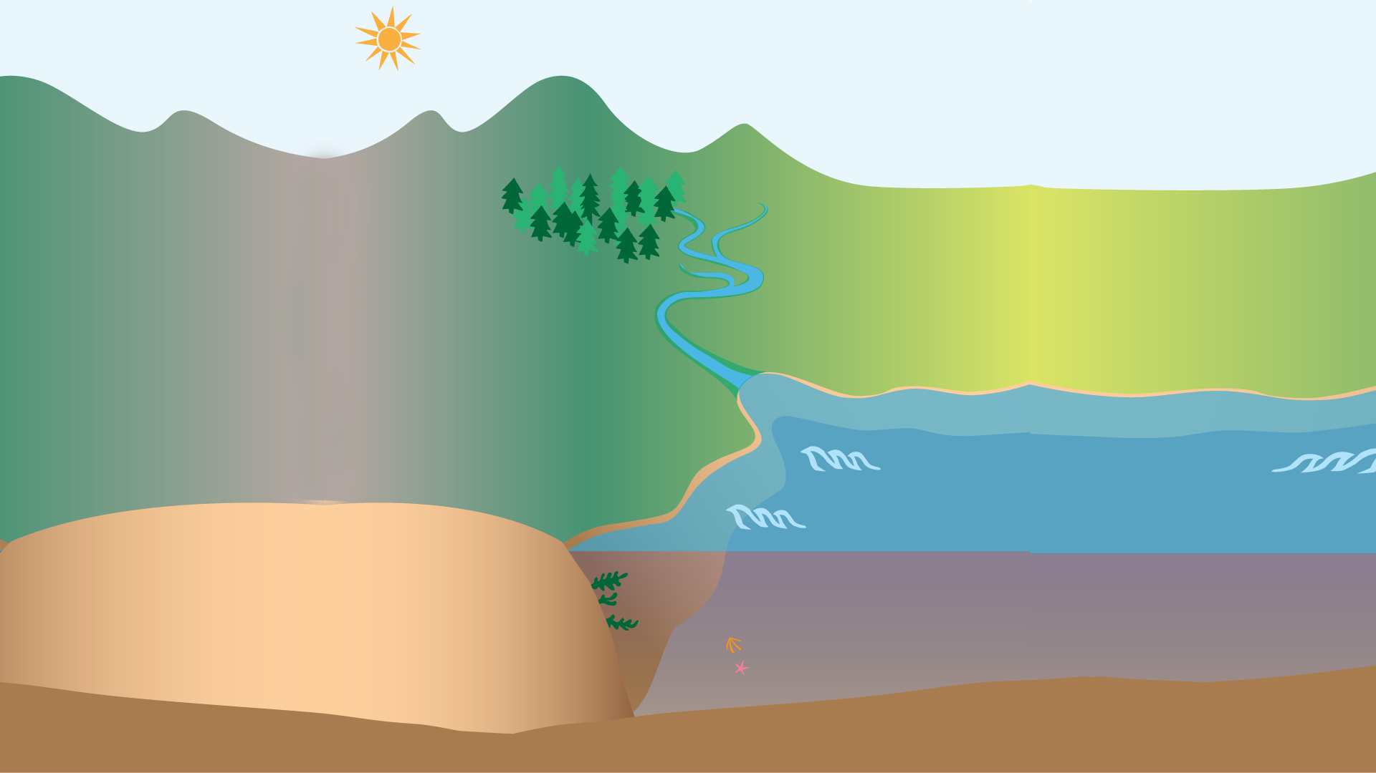
ZDROJE UHLÍKU

Slide 2
Notes:
SNÍMEK 1
geologický oběh uhlíku: V přírodních podmínkách by uhlíku bylo v soustavě ovzduší-půda-vegetace-oceán stále stejně.
Přidává jej tam sice sopečná činnost, ale stejně uhlíku se ukládá na dno oceánu, zasouvá do hlubin zemské kůry
a časem je opět uvolněno vulkanismem.

Slide 3
Notes:
SNÍMEK 1
geologický oběh uhlíku: V přírodních podmínkách by uhlíku bylo v soustavě ovzduší-půda-vegetace-oceán stále stejně.
Přidává jej tam sice sopečná činnost, ale stejně uhlíku se ukládá na dno oceánu, zasouvá do hlubin zemské kůry
a časem je opět uvolněno vulkanismem.

Slide 4
Notes:
SNÍMEK 1
geologický oběh uhlíku: V přírodních podmínkách by uhlíku bylo v soustavě ovzduší-půda-vegetace-oceán stále stejně.
Přidává jej tam sice sopečná činnost, ale stejně uhlíku se ukládá na dno oceánu, zasouvá do hlubin zemské kůry
a časem je opět uvolněno vulkanismem.

Slide 5
Notes:
SNÍMEK 1
geologický oběh uhlíku: V přírodních podmínkách by uhlíku bylo v soustavě ovzduší-půda-vegetace-oceán stále stejně.
Přidává jej tam sice sopečná činnost, ale stejně uhlíku se ukládá na dno oceánu, zasouvá do hlubin zemské kůry
a časem je opět uvolněno vulkanismem.

Slide 6
Notes:
SNÍMEK 1
geologický oběh uhlíku: V přírodních podmínkách by uhlíku bylo v soustavě ovzduší-půda-vegetace-oceán stále stejně.
Přidává jej tam sice sopečná činnost, ale stejně uhlíku se ukládá na dno oceánu, zasouvá do hlubin zemské kůry
a časem je opět uvolněno vulkanismem.

Slide 7
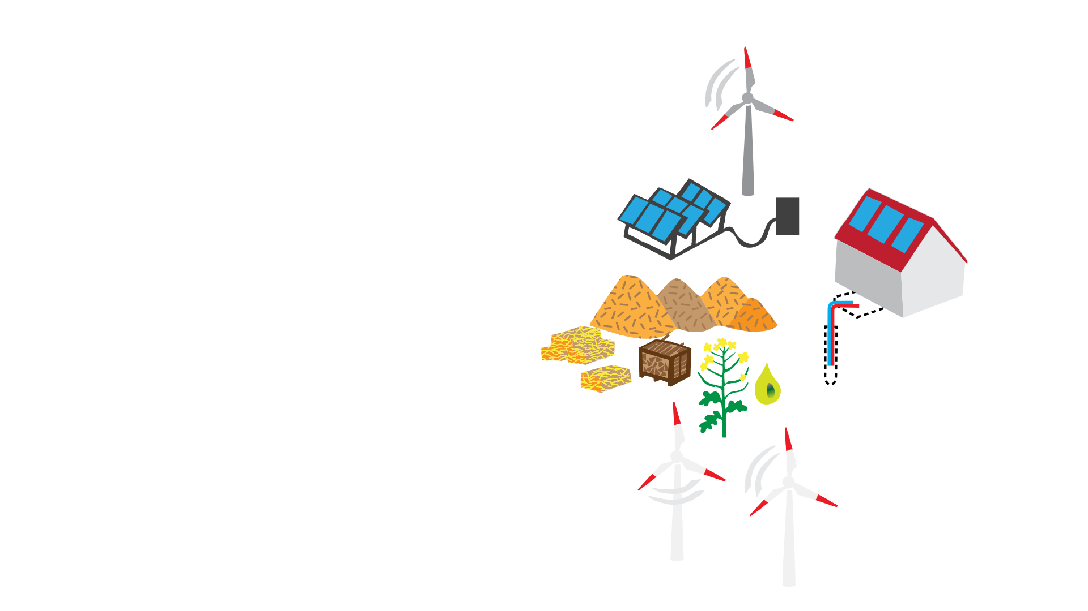
Notes:
SNÍMEK 1
geologický oběh uhlíku: V přírodních podmínkách by uhlíku bylo v soustavě ovzduší-půda-vegetace-oceán stále stejně.
Přidává jej tam sice sopečná činnost, ale stejně uhlíku se ukládá na dno oceánu, zasouvá do hlubin zemské kůry
a časem je opět uvolněno vulkanismem.

Slide 8
Notes:
SNÍMEK 1
geologický oběh uhlíku: V přírodních podmínkách by uhlíku bylo v soustavě ovzduší-půda-vegetace-oceán stále stejně.
Přidává jej tam sice sopečná činnost, ale stejně uhlíku se ukládá na dno oceánu, zasouvá do hlubin zemské kůry
a časem je opět uvolněno vulkanismem.

Slide 9
Notes:
SNÍMEK 1
geologický oběh uhlíku: V přírodních podmínkách by uhlíku bylo v soustavě ovzduší-půda-vegetace-oceán stále stejně.
Přidává jej tam sice sopečná činnost, ale stejně uhlíku se ukládá na dno oceánu, zasouvá do hlubin zemské kůry
a časem je opět uvolněno vulkanismem.

Slide 10
Projekt byl podpořen v grantovém řízení Ministerstva životního prostředí.
Nemusí vyjadřovat stanoviska MŽP.
Chráníme klima a ukazujeme ostatním, jak na to.
www.veronica.cz/klima
Notes:
SNÍMEK 7 –
Jak přibývá skleníkových plynů, tak se oblast, odkud atmosféra dosálá až na zem, posouvá dolů, kde je vzduch teplejší. Sálání na zem, čili skleníkový jev, tím sílí. A naopak do vesmíru se dostává až záření z oblastí vyšších a chladnějších než kdysi.
Proto naše Země už nevrací všechno teplo, které získala ze slunce. Ponechává si 1 watt na metr čtvereční. Výsledkem je oteplování a klimatická krize.

